Slide 1
Manipulando Strings
aula 12 - laboratório de SO

Slide 2
Manipulação de strings
Uma variável string contém uma sequência de caracteres de texto. Pode incluir letras, números, símbolos e sinais de pontuação. Alguns exemplos: abcde, 123, abcde 123, abcde-123, &acbde=%123 Os operadores de strings incluem aqueles que fazem comparação, classificação e encontrar o comprimento. A tabela a seguir demonstra o uso de alguns operadores de seqüência de caracteres básicos:

Slide 3
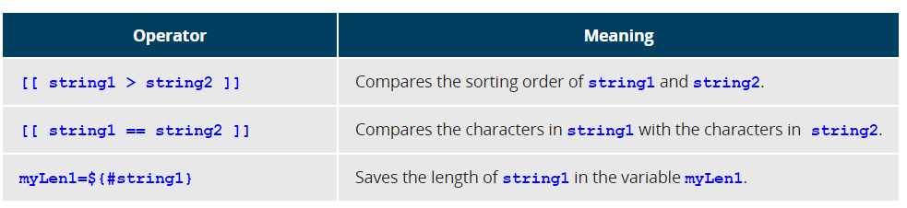
Manipulação de strings

Slide 4
Testando strings
read nome
if [ -z $nome ];then
echo “numero vazio”
else
echo “string digitada = $nome”
fi

Slide 5
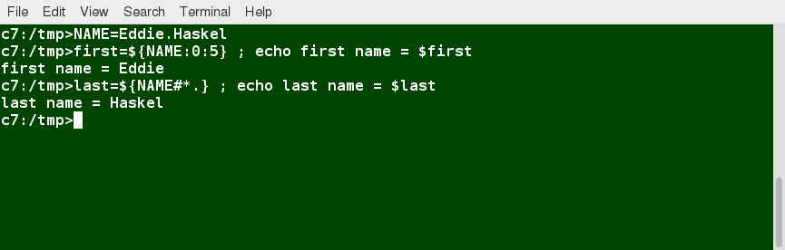
Partes de string
Às vezes, você pode não precisar comparar ou usar uma string inteira. Para extrair os primeiros n caracteres de uma string podemos especificar: ${string:0:n}. Aqui, 0 é o deslocamento na seqüência de caracteres (ou seja, o caractere para começar) onde a extração precisa ser iniciada e n é o número de caracteres a serem extraídos. Para extrair todos os caracteres de uma string após um ponto (.), Use a seguinte expressão: $ {string # *.}

Slide 6
exercícios
Dica: o comando ping -c 1 IP - retorna um valor de pacotes caso ele encontre o IP
Faça um script que leia um numero IP e retorna se endereço responde ou não ao comando ping.
Além disso, se for digitado um ip vazio, o script deve informar ao usuario.

Slide 7
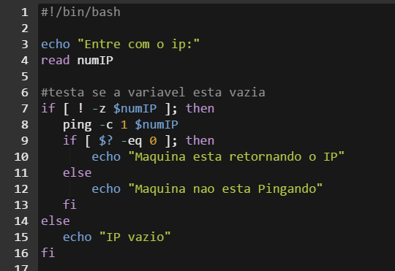
resposta

Slide 8
exercícios
Faça um script para
1 - Pedir ao usuário para digitar 2 nomes
2 - Mostrar a string de maior tamanho
3 - Testar e informar se as strings são iguais ou não
4 - Exibir as duas strings em ordem alfabética

Slide 9
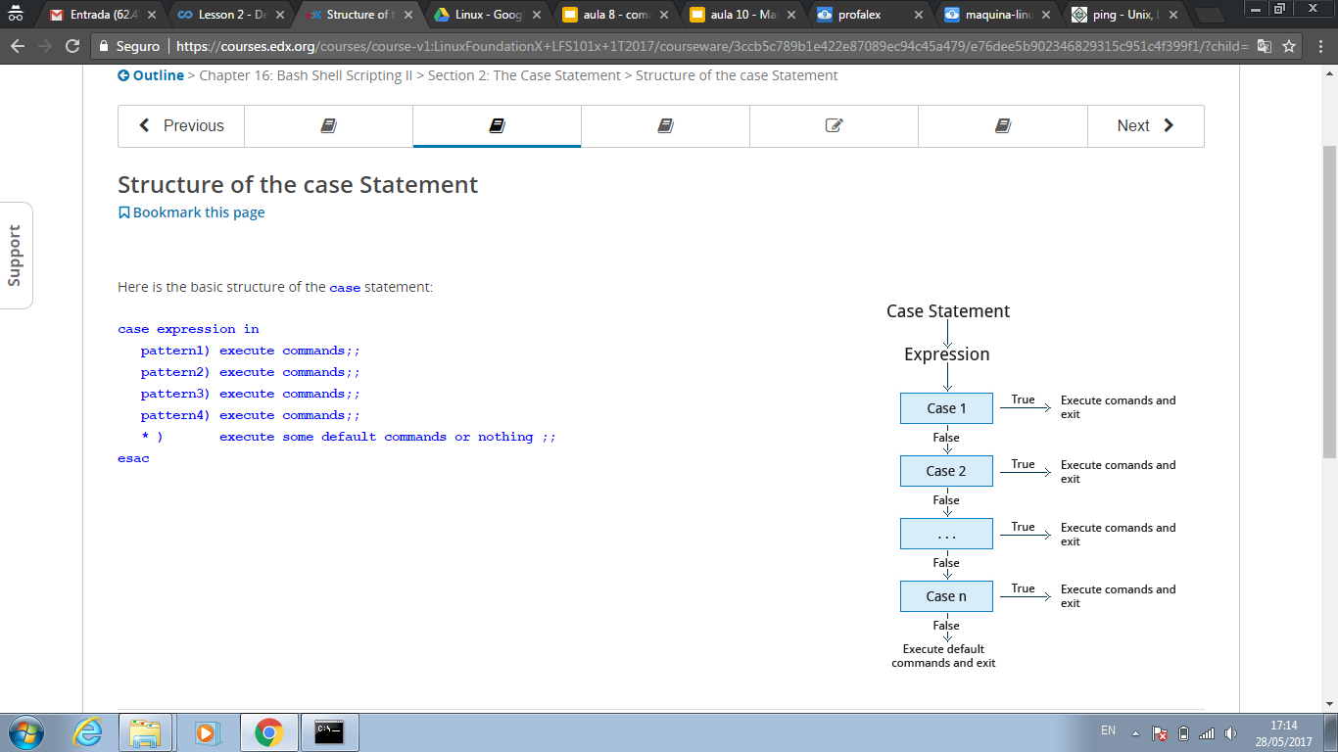
comando case

Slide 10
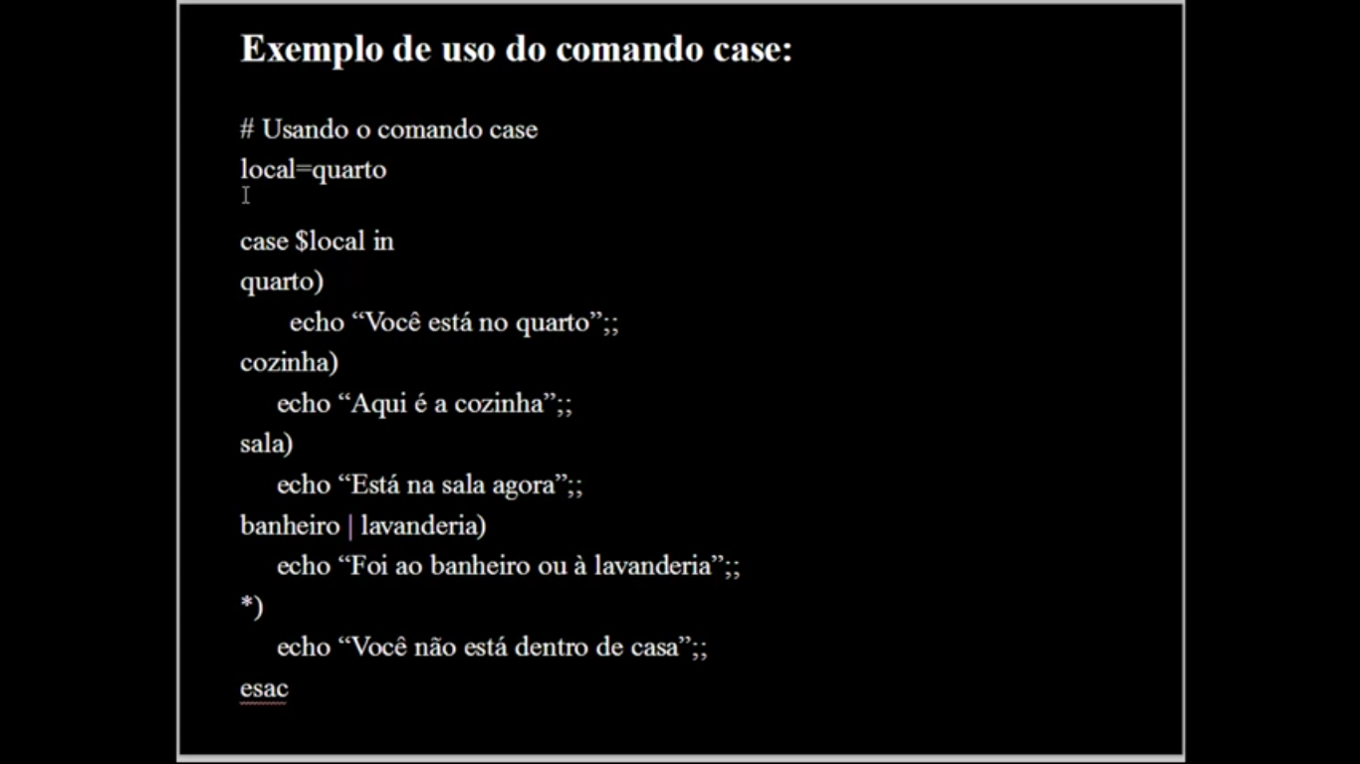

Slide 11
exercício

Slide 12
